Slide 1
PAZARLAMA MÜHENDİSLİĞİ

Slide 2
Pazarlama Mühendisliği; analiz ve tasarım tanıtan ; aynı zamanda kalite sağlanmasının yapısal, sistematik ve teorik olarak kurulan bir prosedürden oluşmaktadır

Slide 3
Elektronik pazar platformları eş zamanlı olarak piyasa mekanizmaları ve ticaret kuralları, sistemleri, platformlar ve medya konusundaki yasal çerçeveleri ve onların iş modellerinden oluşmaktadır .

Slide 4
Pazarlama Mühendisliği
1) Piyasa Mühendislik Çerçevesi
Pazarlama Mühendislik Çerçevesi ,pazarlama mühendisliğin çeşitli yönlerini ele alır. PazarlamaMühendislik Çerçeve diyagramı çerçeveyi oluşturan yapı taşlarını belirtir. Çerçeve yer aldığı ekonomik ve yasal ortamda faaliyet göstermektedir. Bu etkiler çerçevenin diğer tüm bölümlerinin işlemleridir. İşlem nesnesi piyasa operatörleri ve pazarın bireysel bileşenleri arasındaki arayüzü temsil eder.

Slide 5
2) Piyasa Mühendisliği Süreci
Pazar mühendislik yaklaşımı Pazar Mühendisliği Proses diyagramı ile yapılandırılmıştır.Yeni elektronik piyasaların gereksinimleri saptanarak bu piyasaların hedefleri saptanır.

Slide 6
Daha sonra, yeni elektronik pazarlar eşzamanlı işlerle yeni ürünler tasarlanır: piyasada mikroyapı , BT altyapısı ve iş modeli.

Slide 7
Üçüncü aşamada, mekanizmayı teknik, ekonomik ve ticari özellikleri test edilir. Gerekirse, gereksinimleri karşılandığından emin olmak amacıyla piyasa tasarımı ve değerlendirilmesi arasında bir döngü oluşturulur.

Slide 8
Dördüncü aşamada, iyice değerlendirilmesi amacıyla tasarım, yazılım sistemi olarak gerçekleştirilir ve uygulanır. Son olarak, piyasada platform tanıtılır.

Slide 9
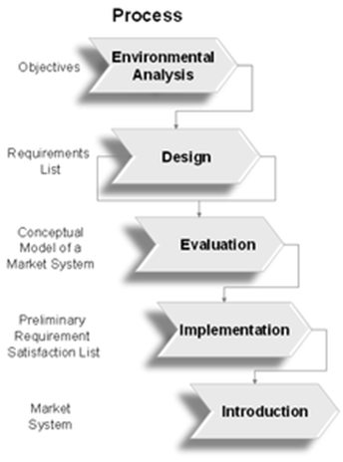

Slide 10
2.1)Çevre Analizi
Çevre analizinin amacı, yeni bir elektronik pazarın stratejilerini ve hedeflerini resmileştirmektir. Çevre analizi iki aşamadan oluşmaktadır:çevre tanımı ve ihtiyaç analizi

Slide 11
İlk aşamada, potansiyel ticaret nesneleri, pazar segmentleri, ve belirli bir kesiminde etkileşim olabilecek temsilcilerin toplama ve analizden oluşur. Bu analizin temelinde, bu kaynakların ticaret için potansiyel pazar segmentlerinin tespit ve karşılaştırılması ele alınır. temsilcilerin hakkında bilgi belirlenir.

Slide 12
Gereksinim analizinin temelinde, piyasa mühendisliği ,yeni bir mekanizma mühendisliği veya hedef problem için varolan yeni bir uyum arasında karar verir.

Slide 13
Bu karar, genellikle bir literatür taraması, anket, bir SWOT analizi ve gelecekteki piyasa katılımcıları ile görüşmeler tarafından desteklenmektedir.

Slide 14
2.2)Tasarım
İkinci aşamada; piyasada mikroyapı , BT altyapısı ve iş modeli olarak yeni elektronik pazarlarda eşzamanlı işlerle yeni ürünler tasarlanmıştır.

Slide 15
2.3) Değerlendirme
Piyasada tasarlanmış olan ürün, teknik ve ekonomik özellikleri üzerinde test edilir. Değerlendirme aşamasında doğruluğu, pazar sonucunun performansını ölçmek için ekonomik testler ve iş modeli değerlendirmesini sağlamak için bir yazılım prototip fonksiyon testlerini içermektedir.

Slide 16
2.4)Uygulama
Bu aşamada, tasarım iyice değerlendirilir ve yazılım sistemi olarak uygulanır.Piyasa sistemi ya sıfırdan ya da değerlendirme aşamasında geliştirilen prototipin bir evrim süreci içinde geliştirilmesiyle uygulanabilir.

Slide 17
2.5)Giriş
Sürecin son aşamasında, elektronik pazar tanıtılır. Elektronik pazarın giriş faaliyeti döngüsü başlatılır.

